Slide 1
Webcam based pupil direction estimation
김상규, 황시훈
2024.10.02

Slide 2
Introduction
전 연구인 랜드마크 기반 머리의 움직임으로 방향 분류가 된다는 것을 확인함.
이번엔 동공의 움직임으로 방향 분류가 되는지를 확인 하려고 함.

Slide 3
Method
<동공 움직임 이미지 자료 수집>
모니터 위 중앙에 웹캠을 설치함
모니터 화면과 얼굴의 거리는 전과 동일하게 약 50cm로 설정함
상, 하, 좌, 우, 정면에 대해 모니터를 기준으로 총 5개의 방향으로 동공의 움직임을 캡쳐함
이미지는 각 방향에 대해 700개를 수집해 총 이미지는 3500개

Slide 4
Method
<동공 이미지 사진 전처리>
이미지는 상반신이 포함된 사진이므로 이것을 이미지 전처리 기법을 사용해 눈을 기준으로 크롭함
이 전처리를 사용해 양쪽 눈에 대한 사진을 얻을 수 있음
왼쪽 눈과 오른쪽 눈의 사진을 각각 Input으로 모델에 학습할 예정임

Slide 5
Method
CNN(Convolution Neural Network)을 사용해서 정확도가 100%가 나옴
하지만 사진을 사전에 확인 해 본 결과 (눈 깜박임에 대한)노이즈가 있음에도 100%가 나왔다는 것이 모순이라고 생각함
일반화를 확인하기 위해 검증을 시행함
그 결과로 검증에 대한 정확도는 20%로 학습 자체가 되지 않음

Slide 6
Method
학습이 되지 않기에 계층의 깊이를 늘리기로 결정함
계층 수를 늘렸을 경우, 그만큼 모델 자체가 복잡해지므로 입력값을 이미지 흑백 사진으로 넣음
그 결과로 정확도는 91.8%가 나옴

Slide 7
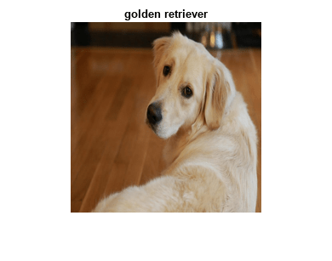
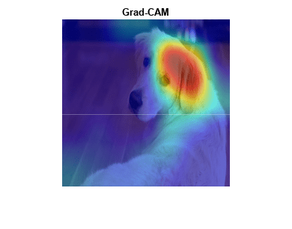
Method
<Grad-cam>
주로 CNN 기반의 모델을 설명할 때 사용
마지막 Convolution feature map에 대한 분류 결과의 기울기를 이용하여 입력 데이터의 어느 부분이 점수에 가장 큰 영향을 미쳤는지 시각화

Slide 8
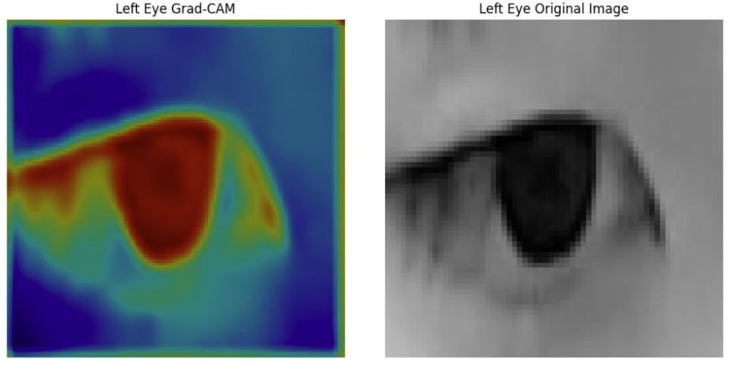
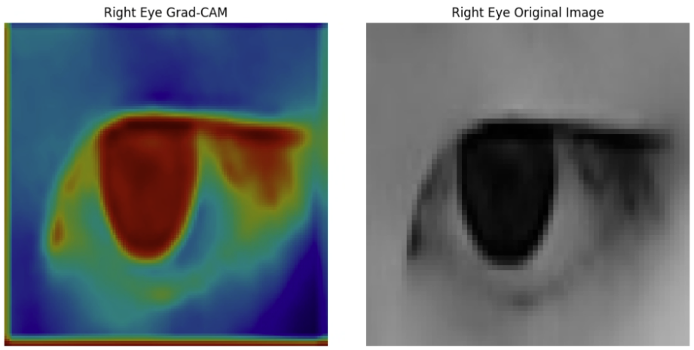
Method
가중치 영역

Slide 9
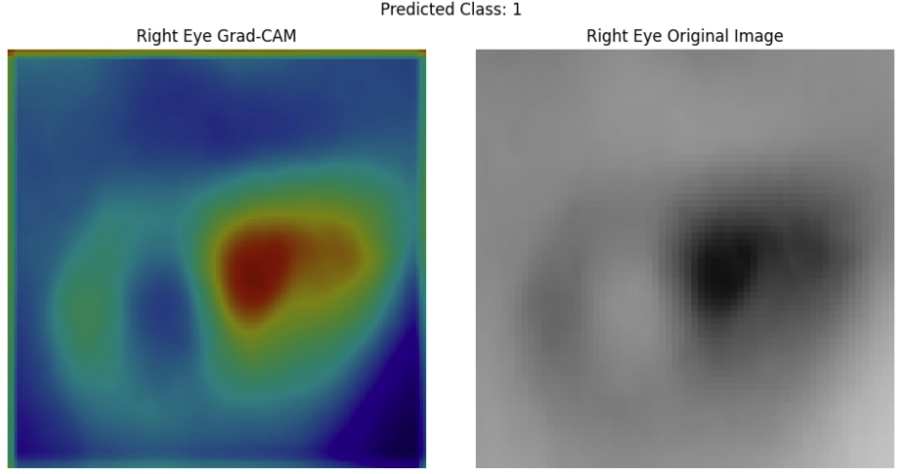
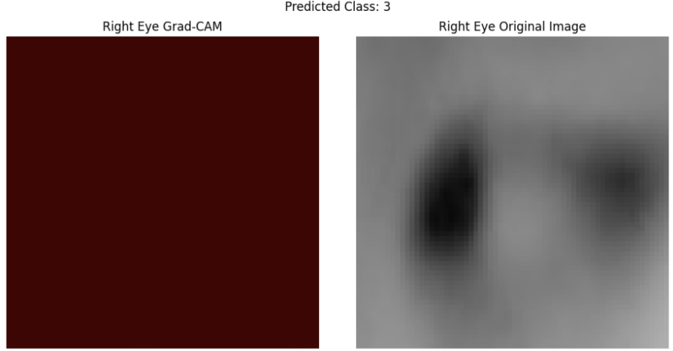
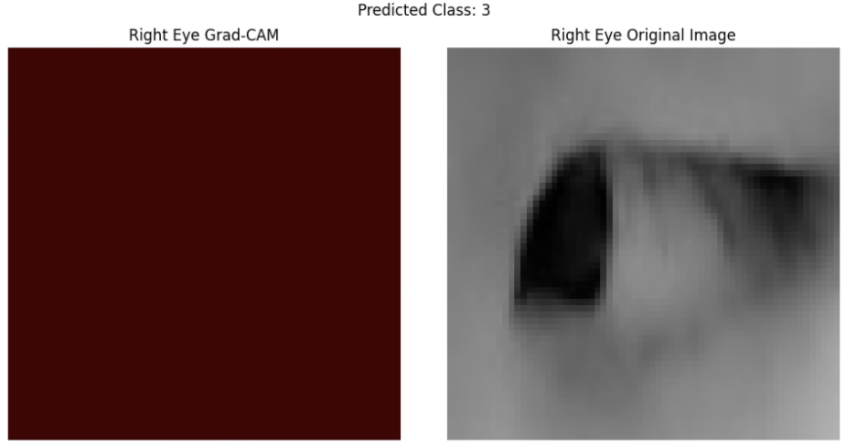
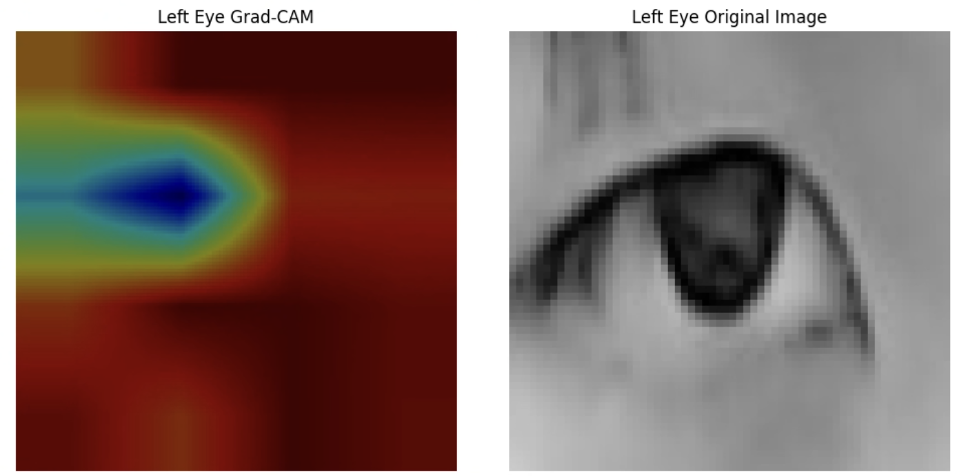
Method
가중치 영역

Slide 10
Conclusion
결론적으로 동공의 움직임만으로 방향에 대한 분류가 됨
계층의 깊이가 깊어야 한다는 것이 확인됨
저수준의 사진들을 잘 파악함
하지만, 몇몇의 사진들은 노이즈가 어느정도 끼여 있는 상태이며 정제 후 학습한다면 더 높은 정확도가 기대됨
앞으로 대각을 포함한 9방향에 대해 방향 분류를 할 예정임

